Slide 1
OrderMaster 訂單管理系統
資料庫期末報告
組員:邱振營
學號:411631327 座號:51

Slide 2
目錄
1. 系統說明
2. 系統開發目標
3. 系統架構設計
4. ER圖與資料表關聯
5. 主要資料表設計
6. 核心系統功能
7. 交易控制與商業邏輯
8. 進階 SQL 報表應用
9. 測試與成果展示
10. 系統開發結論

Slide 3
專案介紹
本系統為訂單管理平台，模擬顧客下單、訂單處理與商品庫存管理的流程。

Slide 4
系統開發目標
關聯式資料庫設計 (3NF 正規化)
交易控制 (Transaction)
儲存程序 (Stored Procedure)
自動庫存管理 (Trigger)
報表分析與視圖整合

Slide 5
系統整體架構
顧客 → 訂單 → 訂單明細 ← 商品
正規化表格
外鍵完整性
四大核心資料表：顧客（Customers）、商品（Products）、訂單（Orders）、訂單明細（OrderItems），透過外鍵串聯形成關聯式結構。
UPSERT 機制
Transaction 控制
Stored Procedure
Trigger
報表視圖

Slide 6
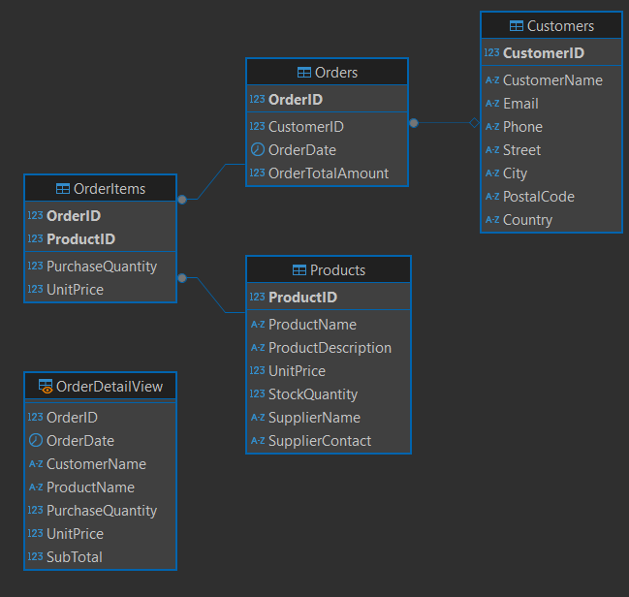
ER圖與資料表關聯
Customers → Orders (1:N)
Orders → OrderItems (1:N)
Products → OrderItems (1:N)

Slide 7
主要資料表設計
Customers: CustomerID, Email (UNIQUE)
---基本聯絡資訊
Products: ProductID, UnitPrice, StockQuantity
---商品描述與供應商
Orders: OrderID, CustomerID, OrderTotalAmount
---訂單日期與總金額
OrderItems: 複合主鍵 (OrderID, ProductID)
---訂單明細與購買數量

Slide 8
核心系統功能
顧客與商品資料管理
訂單與明細記錄
外鍵一致性保護
Transaction 控制訂單一致性
Stored Procedure 封裝邏輯
Trigger 自動扣除庫存
訂單總金額自動計算
報表聚合查詢

Slide 9
交易控制與商業邏輯
START TRANSACTION → COMMIT 確保一致性
Stored Procedure 自動建立訂單與計算金額
透過 Transaction 控制訂單寫入過程的原子性，並以儲存程序封裝訂單建立邏輯，確保數據一致性。

Slide 10


進階 SQL 報表應用
進階 SQL 報表應用
顧客消費排行
商品銷售排行榜
每日營收統計
報表視圖整合
顧客消費排行
商品銷售排行榜
每日營收統計
報表視圖整合

Slide 11
測試與成果展示
目標:
測試完整性驗證
外鍵異常防呆測試
Transaction Rollback 成功
測試資料：Customers(30)、Products(30)、Orders(10)、OrderItems(30)

Slide 12
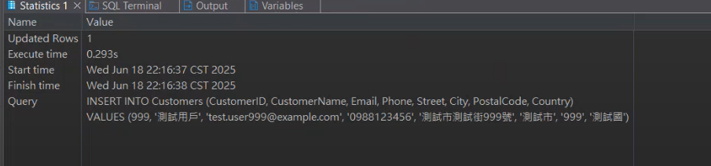
測試與成果展示
測試與成果展示
新增顧客

Slide 13
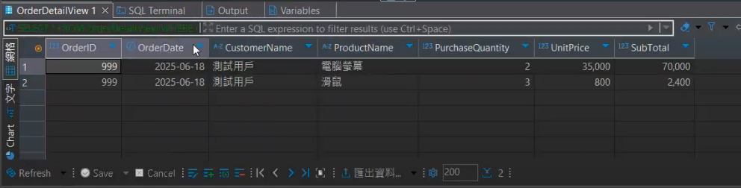
測試與成果展示
下單

Slide 14
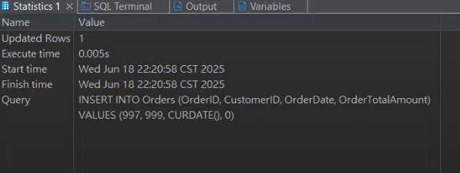
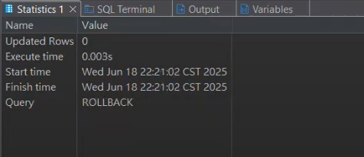
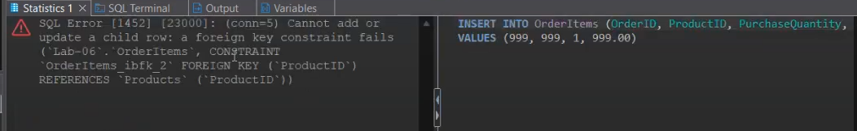
測試與成果展示
異常測試與 rollback

Slide 15
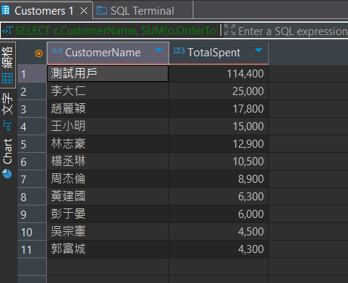
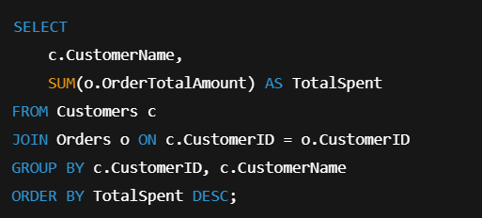
測試與成果展示
SQL 查詢驗證資料庫正確性與一致性

Slide 16
系統開發結論
系統開發結論
完整模擬訂單管理系統
商業邏輯封裝與報表查詢
系統穩定性與一致性測試成功
具備完整資料庫系統開發流程
完整模擬訂單管理系統
商業邏輯封裝與報表查詢
系統穩定性與一致性測試成功
具備完整資料庫系統開發流程

